Slide 1
ОНЛАЙН КАССЫ И СИСТЕМА МОНИТОРИНГА ГОСУДАРСТВЕННОЙ НАЛОГОВОЙ СЛУЖБЫ АЗЕРБАЙДЖАНСКОЙ РЕСПУБЛИКИ

Slide 2
ОБЩАЯ ИНФОРМАЦИЯ
Система мониторинга онлайн касс – это система которая осуществляет сбор, учет, хранение, анализ, оценку и обработку кассовых чеков (а также других показателей кассы) поступающих в систему Государственной Налоговой Службы с онлайн касс.
Разработка системы началась в октябре 2018 года. Активными темпами ведется работа по развитию, модернизации и усовершенствованию системы.
Основными пользователями системы являются: сотрудники ГНС; операторы; потребители; налогоплательщики и эксперты по аттестации касс.
2

Slide 3
CХЕМА РАБОТЫ СИСТЕМЫ
Отправляемые данных на сервер ГНС
информация о кассовых операциях
GPS координаты касс
информация о режимах и статусах касс
информация о техническом аудите касс
информация о контрольных суммах
информация о логах кассы
Модуль отчетности
Сервер ГНС
Сбор и хранение данных на сервере ГНС
Обработка поступивших данных
Платформа ИИ «DeepSage»
Система кэшбека «Возврата НДС»
Система ГНС «AVIS»
Отображение данных в системе мониторинга ГНС
3
3

Slide 4
ПРИМЕНЕНИЕ ДАННЫХ СИСТЕМЫ
ПЛАТФОРМА ПО ОБРАБОТКЕ ДАННЫХ С ИСПОЛЬЗОВАНИЕМ АЛГОРИТМОВ МАШИННОГО ОБУЧЕНИЯ
ОТЧЕТНАЯ СИСТЕМА НА ОСНОВЕ DWH «TAXESBI»
Данные по онлайн кассам широко используются при построении алгоритмов машинного обучения и искусственного интеллекта для выявления рисков, закономерностей, аномалий и т.д. Среди вышеуказанных алгоритмов можно выделить следующие: идентификация и классификация товаров и услуг указанных на чеках; выявление аномалий и закономерностей в кассовых операциях и т .д.
Данные по онлайн кассам широко используются при построение системы отчетности (на основе DWH) “TAXESBI”. На данной платформе были реализованы множество отчетов, позволяющих оперативно получать информацию о технических и функциональных показателях, а также рисках возникающих на стороне онлайн касс.
СИСТЕМА ПО ВОЗВРАТУ НДС
ИНФОРМАЦИОННАЯ СИСТЕМА ГНС «AVIS»
Данные по онлайн кассам используются для возврата части НДС гражданам (потребителям). Возврат НДС на товары, приобретенные физическими лицами, устанавливается в размере 17,5% для безналичных платежей и 5% для наличных платежей.
Система ГНС “AVIS” использует данные по онлайн кассам для проведения операций регистрации онлайн касс, экспертизы кассового оборудования, отправки соответствующих уведомлений налогоплательщикам и т.д.

Slide 5
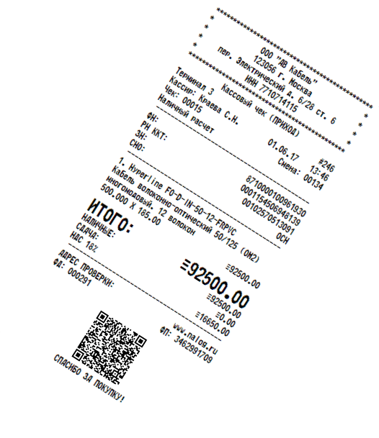
ОБЩАЯ CТАТИСТИКА СИСТЕМЫ
2018
2023
~ 96 000
~ 3 500 000 000
~ 7
~ 65 000 000 000 ₼
~ 8 500 000 000 ₼
~ 83 000
КОЛИЧЕСТВО КАСС
КОЛИЧЕСТВО ЧЕКОВ
КОЛИЧЕСТВО ОПЕРАТОРОВ
ТОРГОВЫЙ ОБОРОТ
НАЛОГИ
ТОРГОВЫХ ОБЪЕКТОВ
5
5

Slide 6
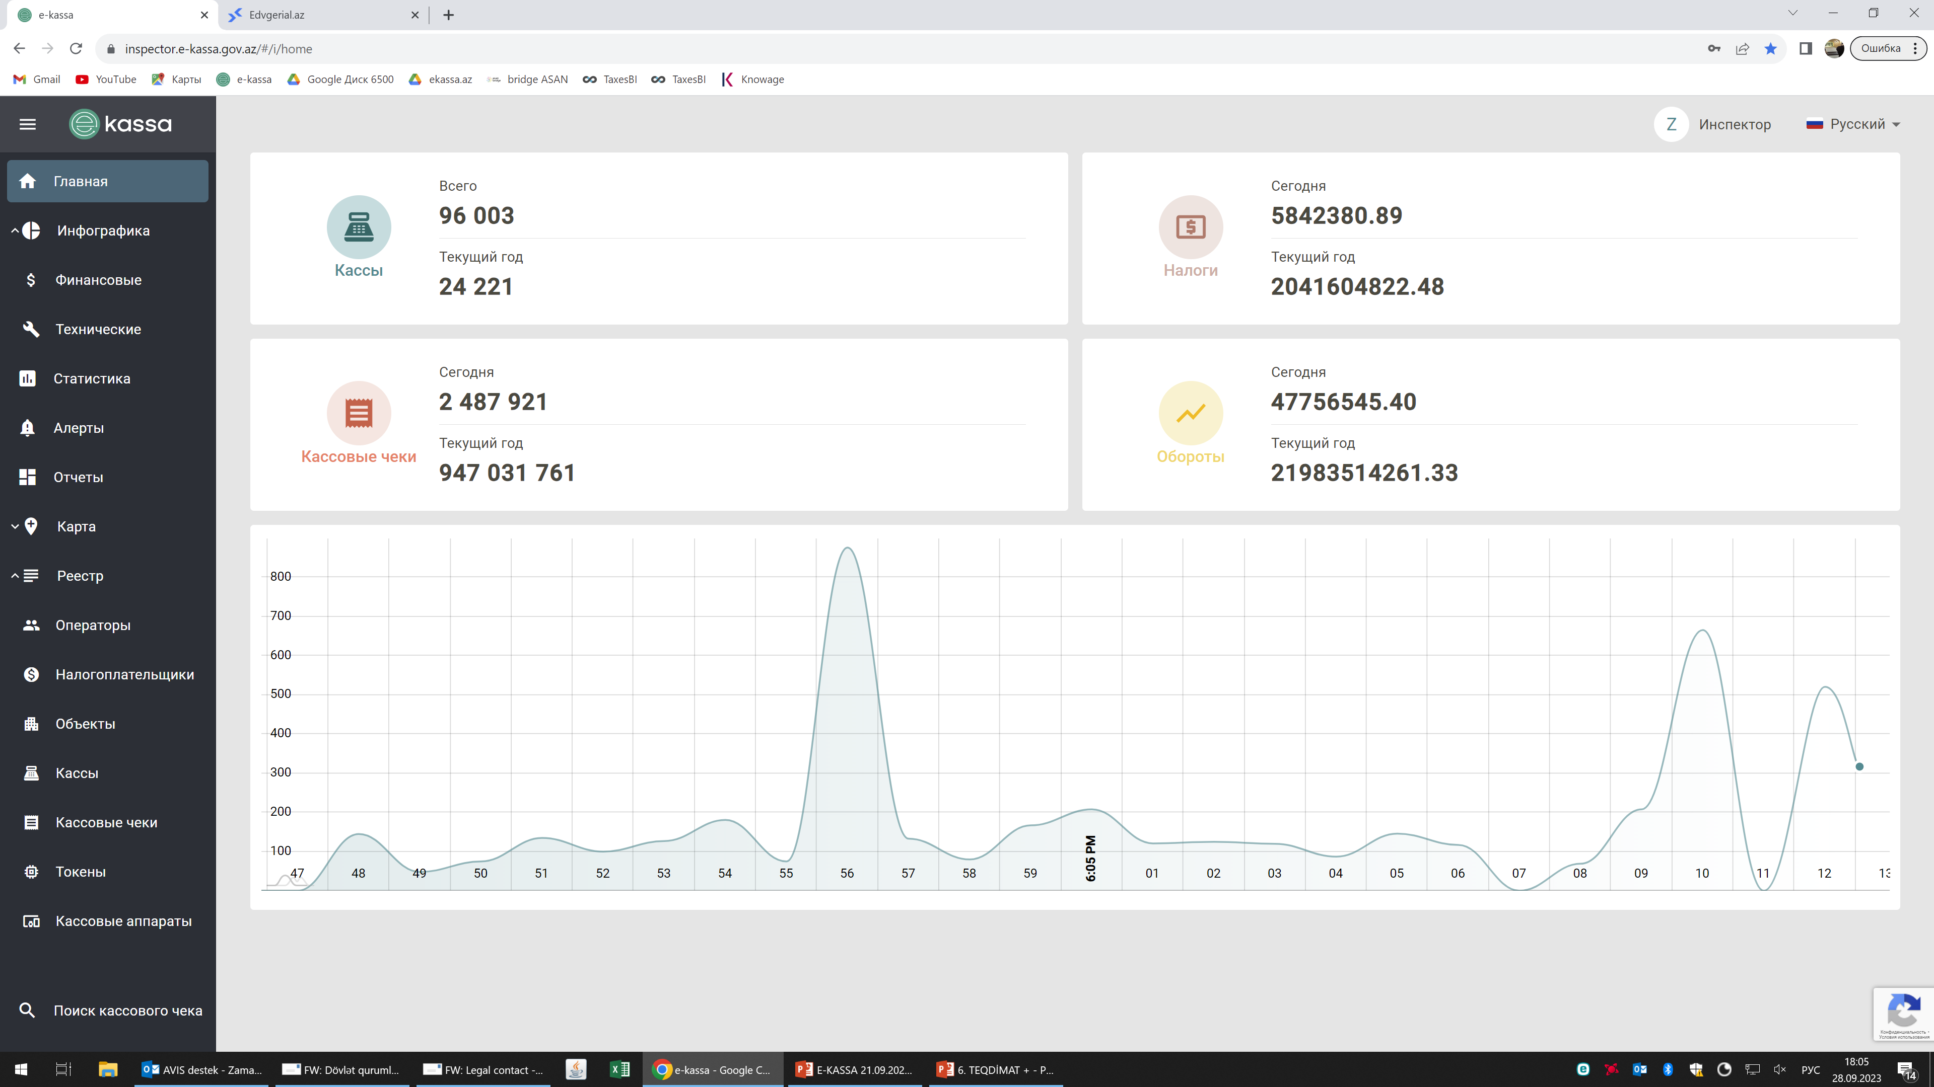
СИСТЕМА МОНИТОРИНГА

Slide 7
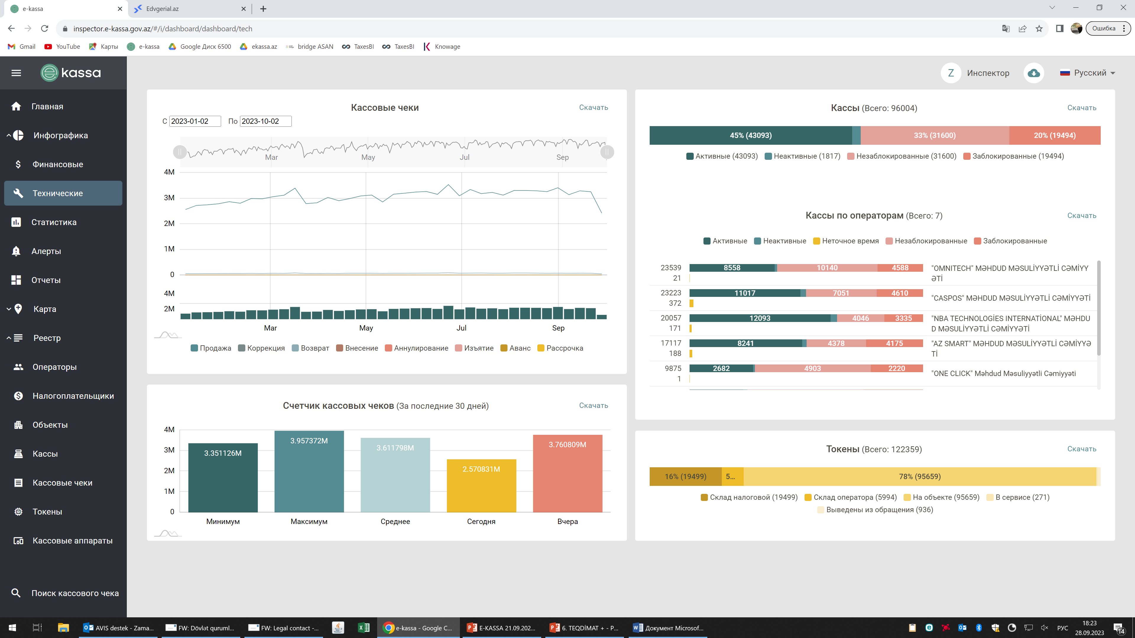
СИСТЕМА МОНИТОРИНГА

Slide 8
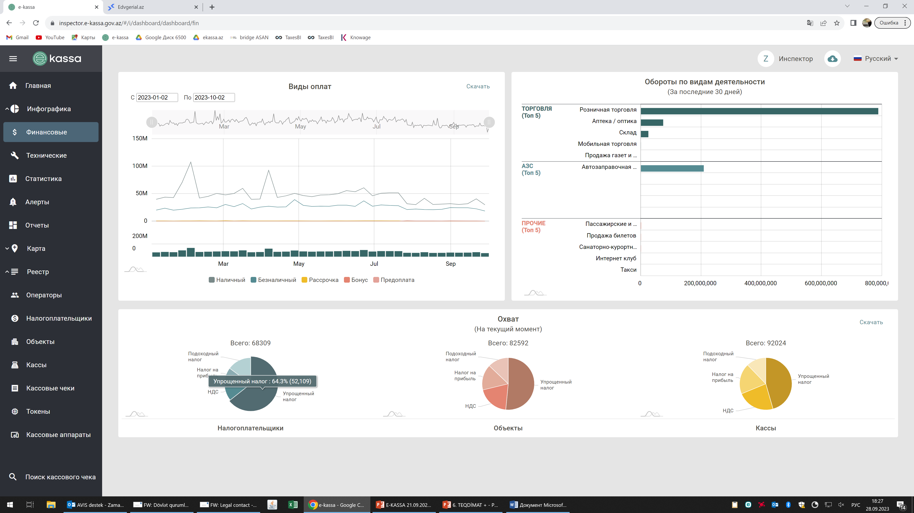
СИСТЕМА МОНИТОРИНГА

Slide 9
ОСНОВНЫЕ ТЕХНИЧЕСКИЕ И ФУНКЦИОНАЛЬНЫЕ ВОЗМОЖНОСТИ СИСТЕМЫ
Получения информации по все типам кассовых чеков (продажа, возврат и т.д.) и формам оплаты. Получение информации о статусе возврата НДС по чекам.
Поиск чека по фискальному идентификатору (фискальный ИД), а также по другим показателям (сумма, налоговая ставка, дата и т.д.)
Информация по учетным показателям кассы (модель, программа, заводской номер, тип (временная, основная); регистрационный номер, категория, операционная система кассы, дата регистрации и истечение срока сертификата и т.д.)
Возможность получения информации по техническим показателям кассы (режим кассы (в сети, не в сети); статус кассы; таймер кассы (корректный, некорректный); логи кассы; показатели технического аудита; геолокация кассы и т.д.)
Возможность получения информации по учетным показателям токена (статус токена; информация о регистрации, информация об операторе, заводской номер и т.д.)
Возможность получения информации по техническим показателям токена (тип (стандартный, микро); версия прошивки программы; показатель износа и работопригодности и т.д.)
Возможность получения информации по учетным показателям налогоплательщика, объекта и оператора (статус; тип налогообложения; вид деятельности; количество касс; координаты объекта; процесс экспертизы касс и т.д.)
Возможность получение информации о рисках и несоответствиях при помощи системы алертов

Slide 10
Благодарим за внимание!

